Slide 1

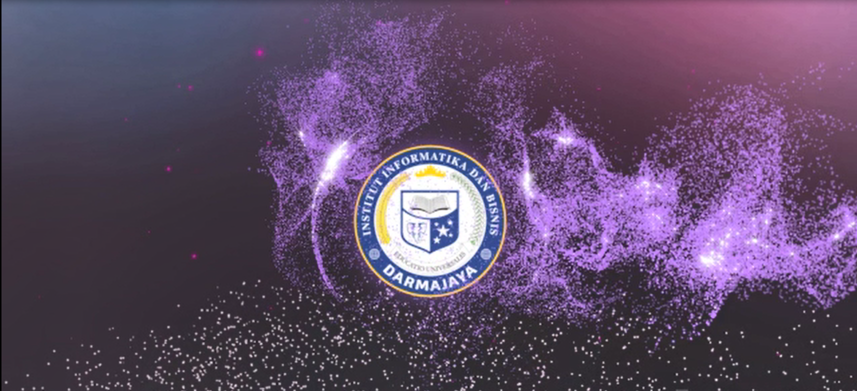
Software Engineering
Pertemuan-9
Systems Modeling
Dr. Sutedi, S.Kom., M.T.I., MTA, MCP

Slide 2
Sequence Diagram
Merupakan bagian dari UML yang menggambarkan kolaborasi dinamis antar object.
Sequence diagram dibuat dengan tujuan sebagai berikut.
  Menganalisis, mendesain dan memfokuskan pada identifikasi metode yang digunakan system.
  Sebagai alat untuk mengkomunikasikan kebutuhan dan requerment kepada bagian teknis.
  Salah satu jenis diagram yang sangat cocok digunakan untuk mengembangkan model deskripsi use case menjadi sebuah spesifikasi design.
  Sequence diagram digunakan untuk menggambarkan dan memodelkan use case lebih lanjut.
  Berguna untuk memodelkan sebuah logika dari sebuah metode operasi, function ataupun prosedur.
  Digunakan untuk memodelkan logika dari service.
2

Slide 3
Sequence Diagram
Komponen atau simbol sequence diagram
Simbol | Keterangan
Actor lifeline | Actor memperlihatkan sebuah entitas (orang, proses, atau sistem lain) yang terdapat di luar dari system serta dapat berinteraksi dengan system. Actor dapat berinteraksi baik dengan perangkat lunak maupun dengan perangkat keras. Lifeline digambarkan dengan garis putus-putus dari atas ke bawah, simbol ini digunakan untuk menunjukan eksekusi sebuah object dalam sequence diagram. Dengan kata lain lifeline menunjukkan message dikirim dan diterima serta aktivasinya.
3

Slide 4
Sequence Diagram
Komponen atau simbol sequence diagram (lanjutan)
Simbol | Keterangan
Object lifeline | Object atau participant adalah komponen berbentuk kotak yang mewakili sebuah class atau object yang berada di dalam system. Komponen ini menunjukkan bagaimana sebuah object atau class berperilaku pada sebuah system.
Activation boxes | Activation boxes merupakan komponen yang menggambarkan waktu yang diperlukan sebuah object untuk menyelesaikan tugasnya. Lebih lama waktu yang diperlukan, maka activation boxes akan lebih panjang.
4

Slide 5
Sequence Diagram
Komponen atau simbol sequence diagram (lanjutan)
Simbol | Keterangan
Message | Message menunjukkan bahwa suatu object berkomunikasi dengan object lain dengan mengirim message/ pesan/ masukan ke object lainnya. Arah panah menuju ke object yang menerima message. Dalam hal ini, message dapat berupa simple message yang hanya berupa perpindahan control/flag atau synchronous message yang membutuhkan/menunggu feedback sebelum diproses lebih lanjut.
5

Slide 6
Sequence Diagram
Komponen atau simbol sequence diagram (lanjutan)
Simbol | Keterangan
Return message | Return message menunjukkan bahwa suatu object memberikan feedback ke object yang sebelumnya mengirim message. Arah panah menuju object yang menerima feedback.
Asynchronous message | Asynchronous message adalah message yang dikirim oleh suatu object ke object lain yang tidak diperlukan/ditunggu feedback-nya.
6

Slide 7
Sequence Diagram
Komponen atau simbol sequence diagram (lanjutan)
Simbol | Keterangan
Self message | Komponen satu ini memiliki fungsi untuk menggambarkan hubungan antara suatu object dengan dirinya sendiri (recursive).
Alternative fragment | Merupakan frame yang digunakan untuk menunjukkan percabangan dalam system.
7

Slide 8
Sequence Diagram
Komponen atau simbol sequence diagram (lanjutan)
Simbol | Keterangan
Loop fragment | Merupakan frame yang digunakan untuk menunjukkan perulangan pada bagian system tertentu.
Optional fragment | Merupakan frame yang digunakan untuk bagian system yang bersifat optional.
8

Slide 9
Sequence Diagram
Contoh penerapan sequence diagram untuk use case: Memasukkan pustaka
9

Slide 10
Sequence Diagram
Pada sequence diagram yang dicontohkan terdapat tiga buah object yang merupakan bagian internal dari syetem informasi perpustakaan, yaitu: petugas perpustakaan, modul input (memasukkan) pustaka, dan server.
Pada contoh tersebut disajikan bagaimana fragment : alternative, loop, dan optional diaplikasikan dalam sequence diagram.
Pada contoh tersebut juga ditampilkan bagaimana pengaplikasian nested combined fragment, message, dan return message.
Guna menambah pemahaman, perhatikan juga contoh sequence diagram berikutnya tentang use case: edit (mengubah) pustaka.
10

Slide 11
Sequence Diagram
Contoh penerapan sequence diagram untuk use case: Mengubah pustaka
11

Slide 12


